Slide 1
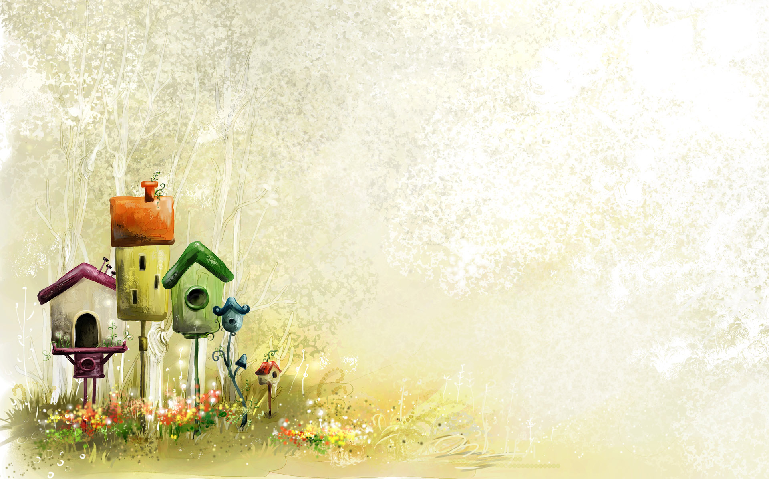
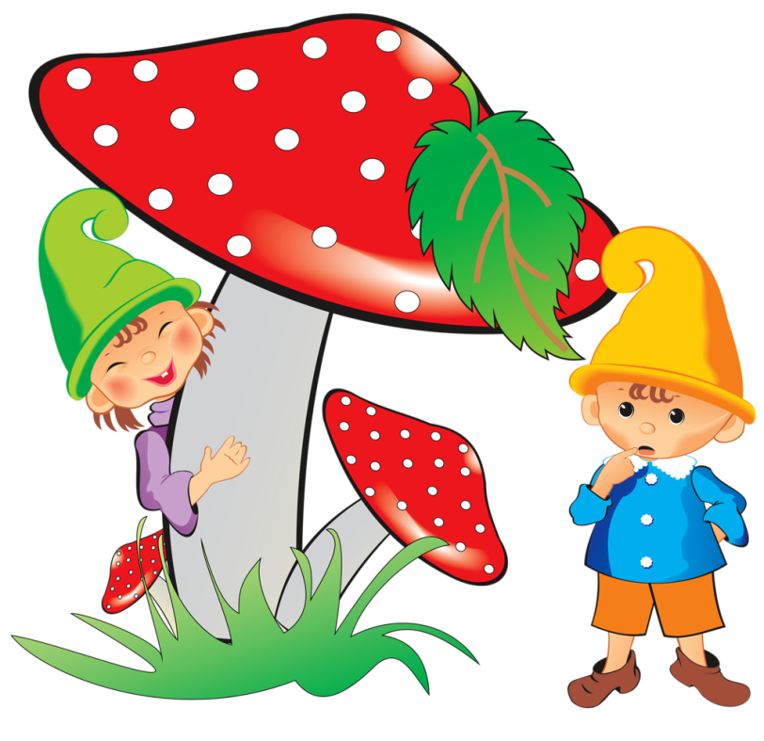
Привет, ребята! Сегодня мы с вами поговорим о грибах
Вы когда-нибудь ходили в лес за грибами? Вы любите этим заниматься?
Вы же знаете, что есть грибы съедобные и несъедобные, то есть ядовитые?
Так вот, сегодня мы с вами научимся отличать их.

Slide 2
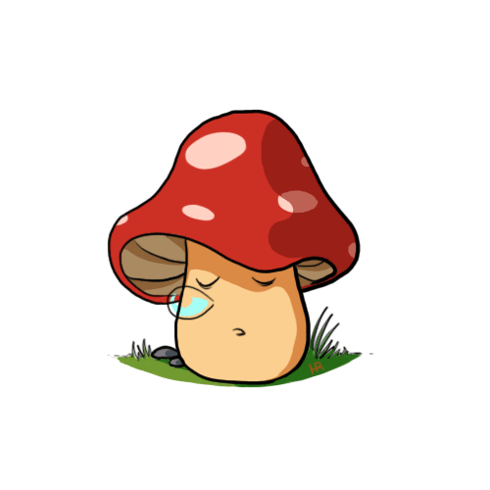
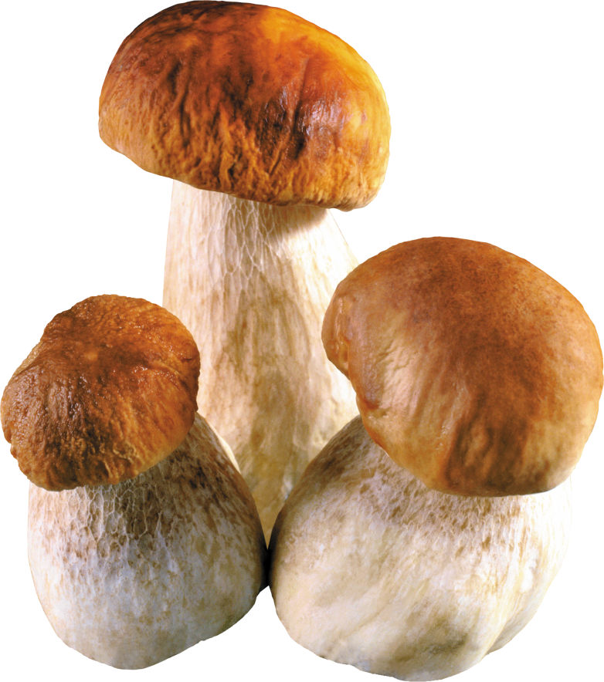
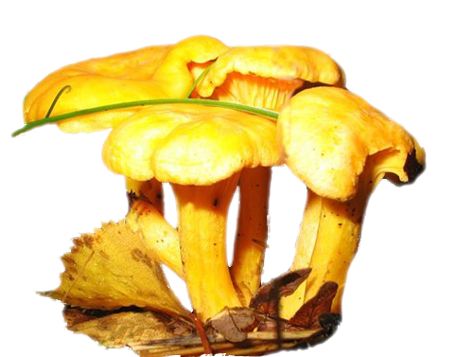
Белый гриб
Лисички
Крепкий, плотный, очень
статный,
В шляпе бурой и нарядной.
Это гордость всех лесов!
Настоящий царь грибов!
Под опавшие листочки
дружно спрятались грибочки.
Очень хитрые сестрички
Это желтые…

Slide 3
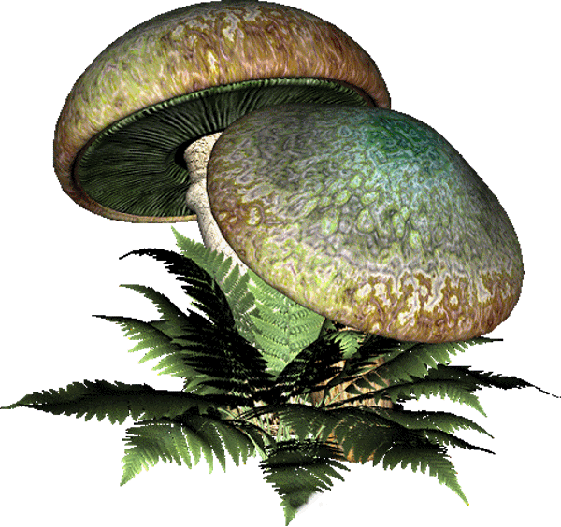
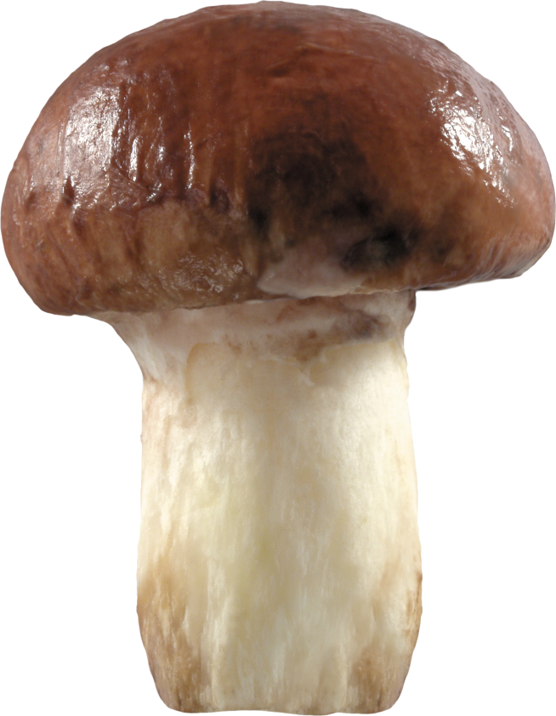
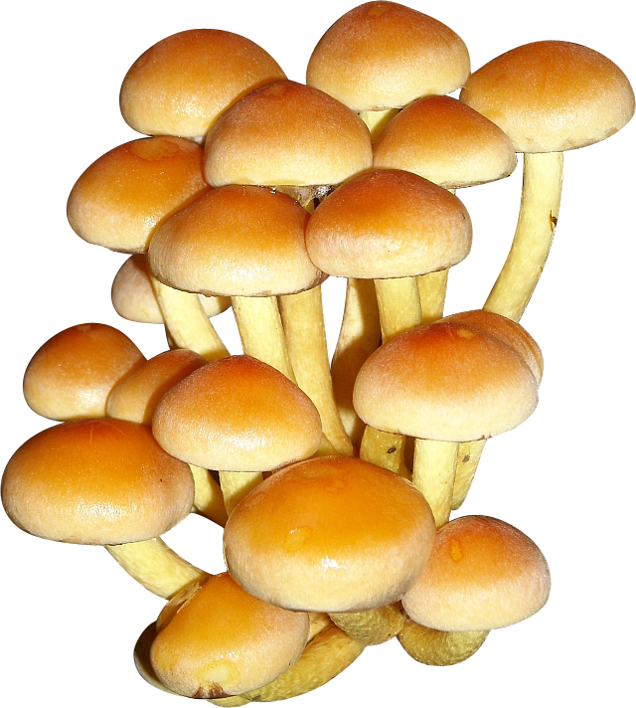
Масленок
Опята
Сел мышонок на ........,
А …….. - липкий гриб,
Вот мышонок и прилип.
Ай-ай-ай, ай-ай-ай!
Мама, мама, вырyчай!
Нет грибов дружней, чем
эти, – знают взрослые и
дети, -
на пеньках растут
в лесу,
как веснушки на носу

Slide 4
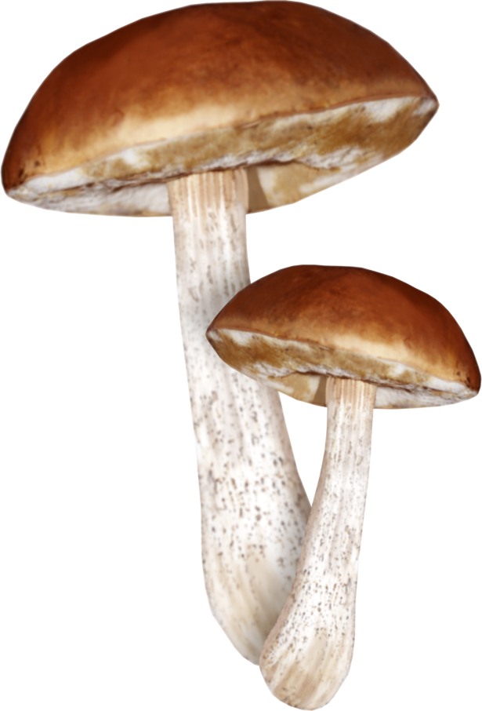
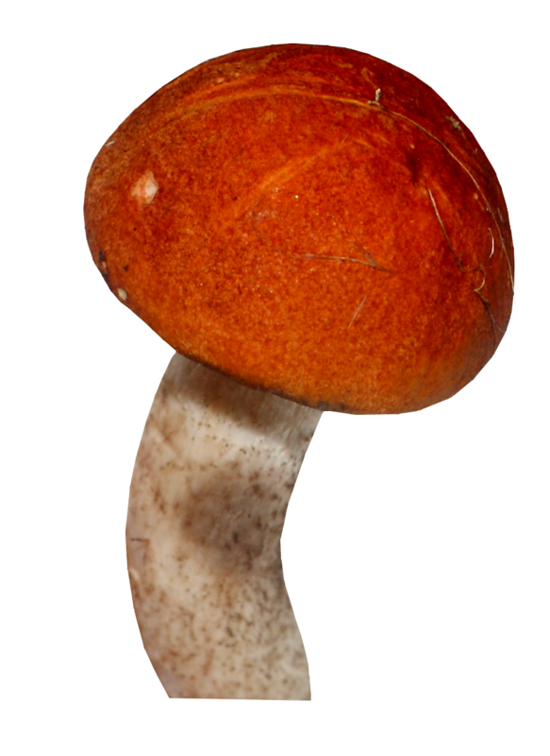
Подберезовик
Подосиновик
Не спорю – не белый,
я, братцы, попроще,
расту я обычно в
берёзовой роще.
Я в красной шапочке
расту
среди корней осиновых,
Меня узнаешь за версту,
Зовусь я ...

Slide 5
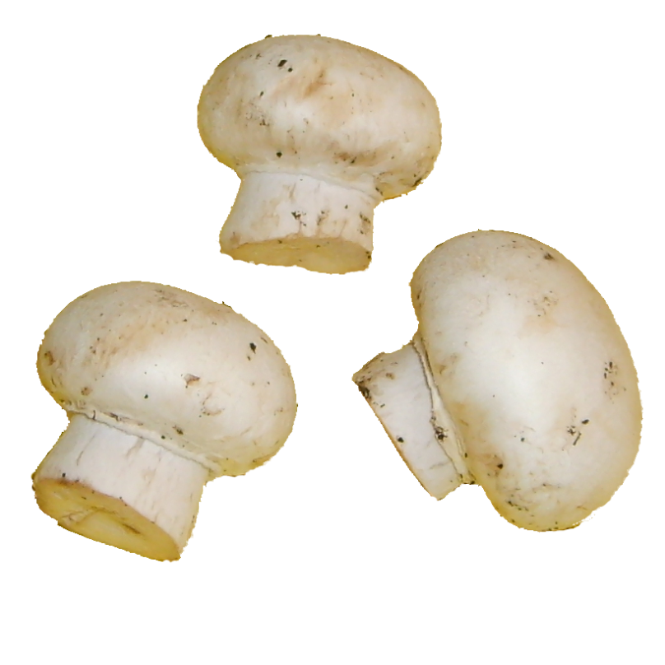
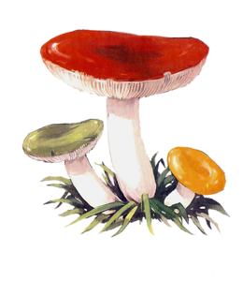
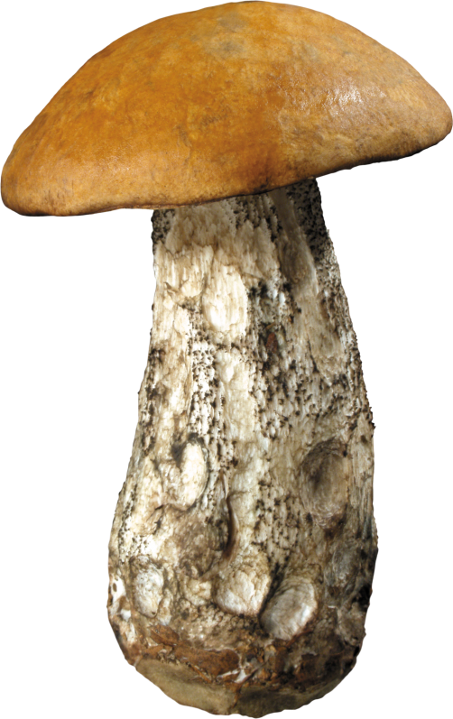
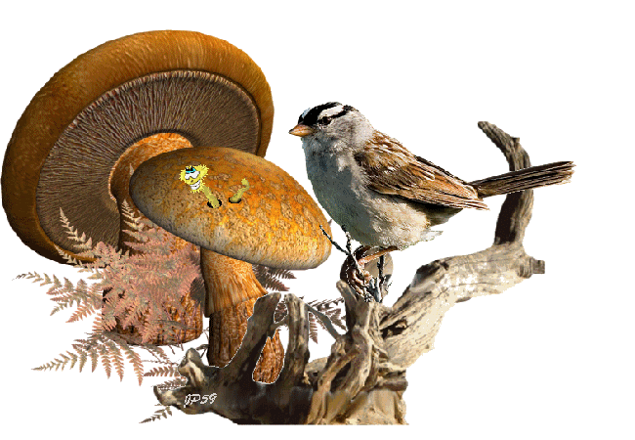
Шампиньоны
Дубовик
Сыроежки

Slide 6
А теперь давайте немного отдохнем
Осеннюю порою мы в лес с тобой придем, (шагают на месте) Грибов корзинку целую в лесу мы соберем! (приседания) Летает паутина и падает листва, (покачивают руками над головой) Шуршит под сапогами увядшая трава. («шуршат» ногами) По тонкому мосточку ручей мы перейдем, (идут на носочках) Семью лисичек рыженьких во мху с тобой найдем. (наклоны вниз) Раздвинем травку палочкой и там увидим вдруг — (скрестные движения прямых рук) Цветные сыроежки рассыпались вокруг. (кружатся на месте) А на полянке крепкие боровики стоят. («пружинка») Под лапы елок спрятались, в корзинку не хотят. (ставят руки «елочкой» над головой) Опят, груздей и рыжиков с тобою мы нашли, (повороты вправо-влево) Грибов корзинку целую домой мы принесли! (хлопают в ладоши)

Slide 7
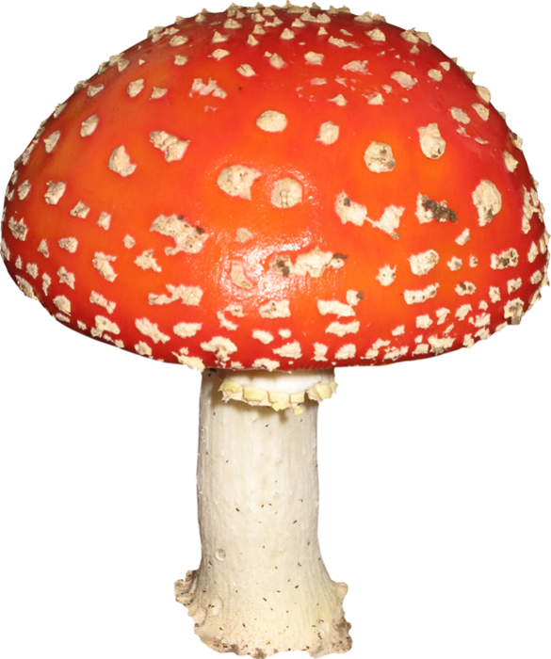
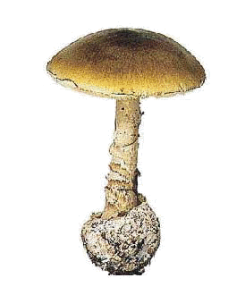
Это все были съедобные грибы. А сейчас мы с вами разберем ряд ядовитых.
Бледная поганка
Мухомор
Бледная она стоит,
У нее съедобный вид.
Принесешь домой – беда,
Будет ядом та еда.
Знай, что этот гриб –
обманка, враг наш – …
А вот кто-то важный
На беленькой ножке.
Он с красною шляпкой,
На шляпке – горошки.

Slide 8
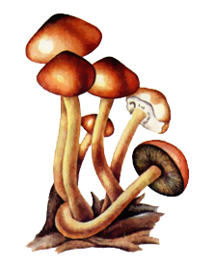
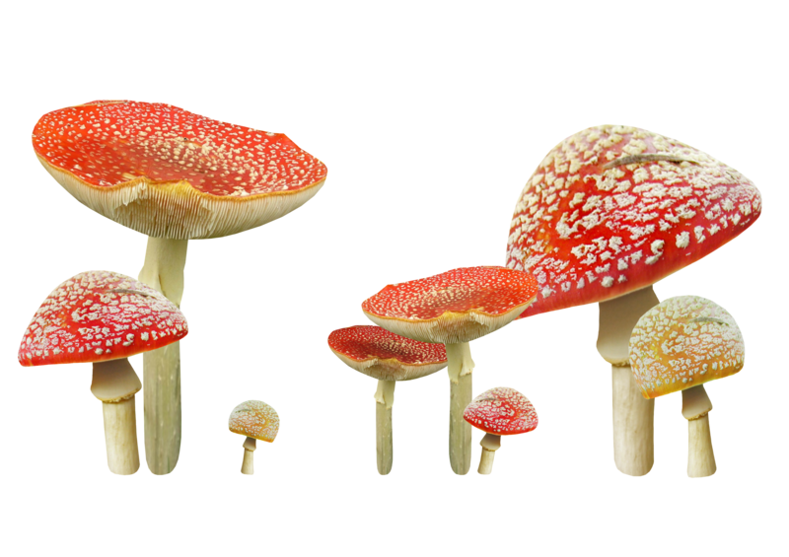
Мухомор пантерный
Ложноопенок

Slide 9
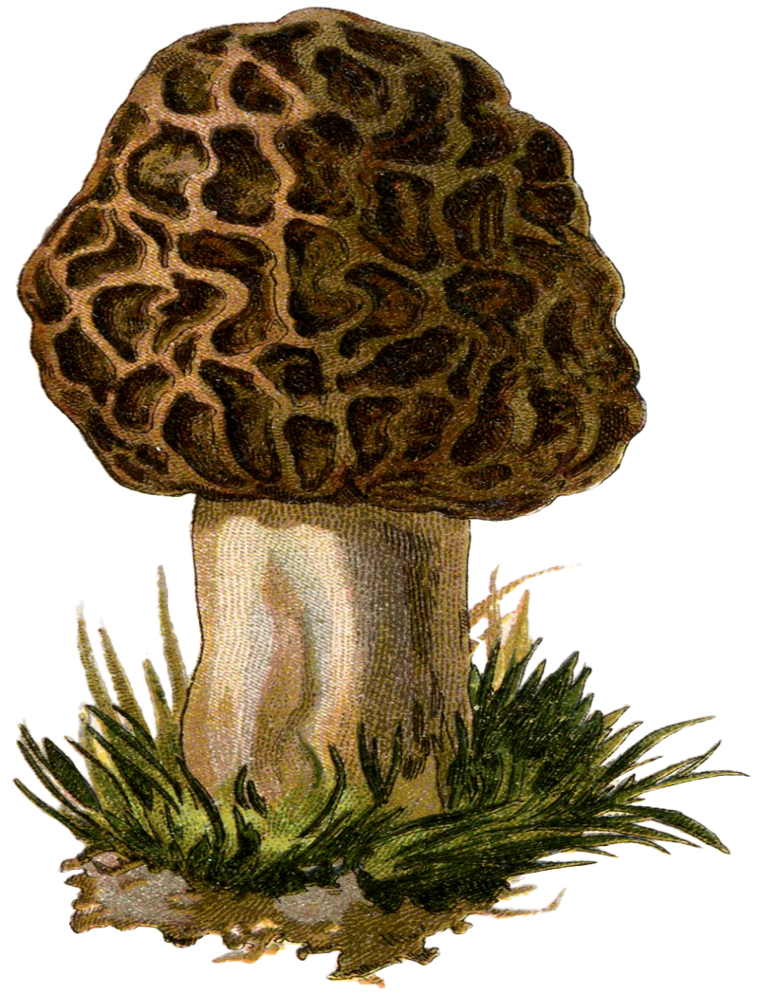
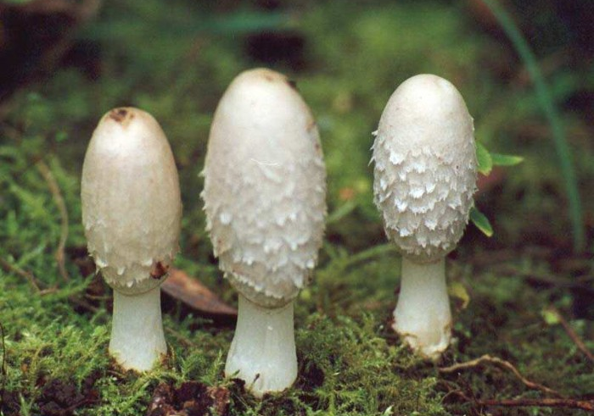
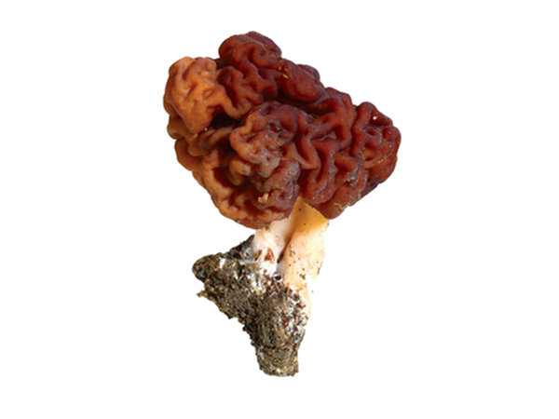
Еще есть причудливые грибы
Навозник
Сморчок
Строчок

Slide 10
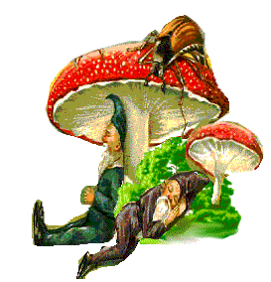
Вот вы и, ребята, узнали, какие грибы являются съедобными, а какие ядовитыми.
Когда пойдете в лес за грибами, будьте внимательны и спрашивайте у взрослых, что за гриб вы нашли! Потому что некоторые ядовитые грибы могут быть очень сильно похожи на съедобные.
Но если вы вдруг нашли ядовитый гриб и узнали его, лучше не срывайте и не пинайте его. Ведь несъедобными для человека грибами питаются животные и птицы, которые обитают в этом лесу.

